Slide 1


Sistema de Informação Gerencial:
Banco de Dados
Lattes - linkedin
euristenhojr@gmail.com
http://www.unichristus.edu.br/
Euristenho Queiroz de Oliveira Júnior
Especialista em Engenharia de Software
MSc em Engenharia de Software

Slide 2

AGENDA
1. Apresentação
2. Livros
3. Acordo de Convivência
4. Informação x Conhecimento
5. Princípios do Banco de Dados
6. Modelagem do Banco de Dados
7. Próxima Aula
8. Referências

Slide 3

Apresentação
FORMAÇÃO ACADÊMICA
Graduado em Telemática/Telecomunicações - IFCE ( 2002 - 2008)
Especialista em Engenharia de Software - FA7 ( 2011 - 2013)
MSc em Engenharia de Software - UFPE ( 2011 - 2015)
CURRÍCULO PROFISSIONAL
Atuei 4 anos na empresa privada
10 anos no ambiente Público
Atualmente Líder Técnico de 45 Projetos de Tecnologia na SEPOG/PMF
Prof. Euristenho Júnior

Slide 4
Apresentação
DOCÊNCIA
Professor Substituto das Disciplinas de Sistemas de Informação – FA7
(2011 - 2012)
Professor da Especialização em Sistemas WEB – FJN
(2011 - 2012)
Professor de Bancas de graduação em Sistemas de Informações – FA7
(2012)
Professor dos Cursos de Tecnologia da Informação da Unifanor (2015 – 2018)
Professor do Curso de Sistemas de Informação Unichristus (2018 - Atual)
Prof. Euristenho Júnior

Slide 5


Livros
Sistemas de Informação Gerenciais - 9ª Laudon,Kenneth C.,Laudon,Jane P.
Sistemas de Informações Contábeis - Fundamentos e Análises - 7ª Ed. Padoveze,Clóvis Luís
Prof. Euristenho Júnior

Slide 6


Dicas de Convivência
Horários
Conversas
Dúvidas
Celular
Avaliações
Prof. Euristenho Júnior

Slide 7



Questionamentos
Prof. Euristenho Júnior

Slide 8

Empreendedorismo
Sistemas de Informações Gerenciais

Slide 9




Empreendedorismo
Sistemas de Informações Gerenciais
Professor: Euristenho Júnior
euristenhojr@gmail.com

Slide 10
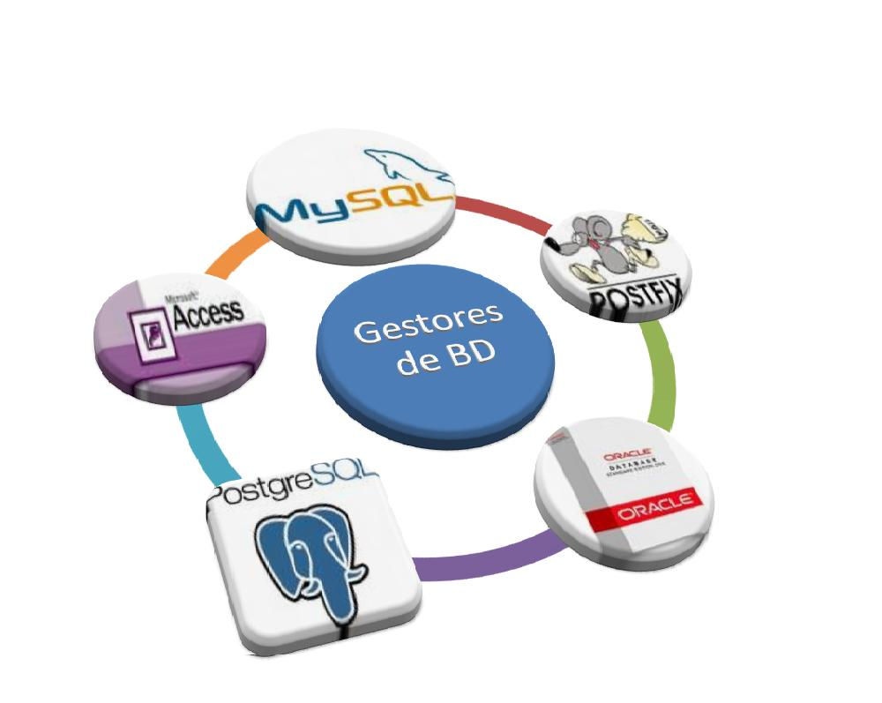
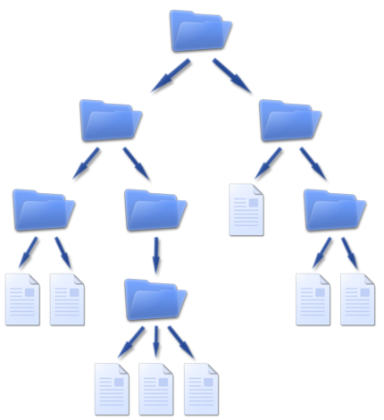




Empreendedorismo
Sistemas de Informações Gerenciais
Professor: Euristenho Júnior
euristenhojr@gmail.com

Slide 11
Qual é o bem mais precioso de uma empresa? Por que?
Empreendedorismo
Sistemas de Informações Gerenciais
Professor: Euristenho Júnior
euristenhojr@gmail.com

Slide 12












Explosão de Dados
Empreendedorismo
Sistemas de Informações Gerenciais
CENÁRIO ATUAL
Novos Tipos
de Dados
Desenvolvimento
Dinâmico
Preços dos Discos
Plataforma de
Missão Crítica
Inovações em
Armazenamento
Professor: Euristenho Júnior
euristenhojr@gmail.com

Slide 13















Aplicações Orientadas a Informação
Empreendedorismo
Sistemas de Informações Gerenciais
Dados Relacionais
Documentos e Multimídia
Aplicações
XML
Espacial
Professor: Euristenho Júnior
euristenhojr@gmail.com

Slide 14
E quem é o responsável por gerenciar os dados do negócio?
Empreendedorismo
Sistemas de Informações Gerenciais
Professor: Euristenho Júnior
euristenhojr@gmail.com

Slide 15
Profissionais de Dados
Empreendedorismo
Sistemas de Informações Gerenciais
Administrador de Dados
  Planejar, implementar e gerenciar a solução de dados, de acordo com as necessidades do ambiente.
  Também conhecido como Database Administrator (DA).
Desenvolvedor de Dados
  Desenvolver e otimizar consultas e scripts em linguagem de dados que interagem com a solução de dados.
  Também conhecido como Database Developer (DD).
Desenvolvedor de Business Intelligence
  Projeta, desenvolve e mantém soluções de análise de dados, que geram informações estratégicas para o negócio.
  Também conhecido como BI Developer (BID).
Professor: Euristenho Júnior
euristenhojr@gmail.com

Slide 16

Tópicos observados pelo Administrador de Dados
Empreendedorismo
Sistemas de Informações Gerenciais
Gerenciamento do banco de dados e seus objetos.
Estrutura física e lógica da solução de dados.
Níveis de acesso dos usuários ao banco de dados.
Automatização de tarefas administrativas.
Alta disponibilidade e recuperação de desastres.
Monitoramento e otimização.
Professor: Euristenho Júnior
euristenhojr@gmail.com

Slide 17
Tópicos observados pelo Desenvolvedor de Dados
Empreendedorismo
Sistemas de Informações Gerenciais
Criação dos objetos que compõem o banco de dados.
Planejamento das consultas de manipulação dos dados.
Desenvolvimento de scripts complexos através de objetos de programação.
Otimização de consultas enviadas ao banco de dados.
Professor: Euristenho Júnior
euristenhojr@gmail.com

Slide 18

Tópicos observados pelo Desenvolvedor de Business Intelligence
Empreendedorismo
Sistemas de Informações Gerenciais
Análise das informações que o negócio deseja descobrir.
Planejamento do processo de criação dos armazéns de dados.
Desenvolvimento de estruturas multidimensionais para a realização de análise e predições.
Montagem de relatórios gerenciais para exibição dos resultados das análises.
Professor: Euristenho Júnior
euristenhojr@gmail.com

Slide 19









Profissional Proativo
Empreendedorismo
Sistemas de Informações Gerenciais
Evolução do Negócio
com Soluções de TI
Ampliar o
Impacto dos
Usuários
Gerenciar
Complexidade,
Alcançar Eficiência
Proteger Informação,
Controlar Acesso
Professor: Euristenho Júnior
euristenhojr@gmail.com

Slide 20
O que as empresas precisam saber?
Empreendedorismo
Sistemas de Informações Gerenciais
Professor: Euristenho Júnior
euristenhojr@gmail.com

Slide 21
Algumas Tarefas Comuns
Empreendedorismo
Sistemas de Informações Gerenciais
Consultar o nome do cliente cujo CPF é 123.456.789-10.
Pesquisar o valor do produto Teclado Wireless.
Relacionar os aniversariantes do mês de Abril.
Gerar a lista de produtos cujo estoque está abaixo do mínimo.
Verificar quem são os clientes e quais produtos estão comprando.
Entender quais promoções têm maior impacto sobre as vendas.
Analisar o impacto dos novos produtos/serviços nos lucros.
Conhecer o canal de distribuição mais efetivo.
Professor: Euristenho Júnior
euristenhojr@gmail.com

Slide 22
O que então as empresas buscam?
Empreendedorismo
Sistemas de Informações Gerenciais
Professor: Euristenho Júnior
euristenhojr@gmail.com

Slide 23

Conhecimento
Empreendedorismo
Sistemas de Informações Gerenciais
O ambiente de negócios no qual as empresas operam está cada vez mais complexo.
  Regras de negócio mais elaboradas e ambiente em constante mudança;
  Esta complexidade cria oportunidades de negócio, mas também cria problemas.
O conhecimento é um fator crítico para a manutenção do negócio
  Independente do tamanho da empresa;
  Abrange e integra diferentes áreas e níveis hierárquicos em um mesmo negócio.
Professor: Euristenho Júnior
euristenhojr@gmail.com

Slide 24
Qual a relação entre a busca por conhecimento e o processamento de dados?
Empreendedorismo
Sistemas de Informações Gerenciais
Professor: Euristenho Júnior
euristenhojr@gmail.com

Slide 25
Processamento de Dados
Empreendedorismo
Sistemas de Informações Gerenciais
Consiste em obter (extrair) informação a partir dos dados
  A extração de informação consiste na análise de conteúdo dos dados fornecidos e as conclusões retiradas dessa análise.
Um processamento de dados se realiza de acordo com o esquema abaixo:
  Entrada (INPUT): Se refere aos dados de entrada do processamento. São os valores onde o processo irá atuar.
  Processamento: Etapa onde os dados de entrada serão processados para gerar um determinado resultado.
  A saída (OUTPUT): Refere-se ao resultado de todo o processamento. São os valores gerados como resposta do processo.
Este processamento consiste em uma série de atividades ordenadas, com o objetivo de produzir um arranjo determinado de informações.
Professor: Euristenho Júnior
euristenhojr@gmail.com

Slide 26
Processamento de Dados (cont.)
Empreendedorismo
Sistemas de Informações Gerenciais
PROCESSAMENTO
(Manipulação)
ENTRADA
(Dados)
SAÍDA
(Informação)
ARMAZENAMENTO
Professor: Euristenho Júnior
euristenhojr@gmail.com

Slide 27

Conhecimento e o Processamento de Dados (cont.)
Empreendedorismo
Sistemas de Informações Gerenciais
Vimos que o conhecimento é crítico para a realização dos processos dentro do negócio.
  A geração de conhecimento só é possível através da obtenção de informações relativas aos processos da empresa.
Desta forma, o processamento de dados é a premissa básica para a obtenção de conhecimento.
  Uma vez que o processamento de dados gera informações.
Professor: Euristenho Júnior
euristenhojr@gmail.com

Slide 28
Os conceitos da propriedade ACID
Empreendedorismo
Sistemas de Informações Gerenciais
Atomicidade
Consistência
Isolamento
Durabilidade
Todo Sistema Gerenciador de Banco de Dados aplica os conceitos de ACID, pois, caso isto não ocorra ele não pode ser considerado um SGDB
Professor: Euristenho Júnior
euristenhojr@gmail.com

Slide 29
Mas onde armazenar os dados?
Empreendedorismo
Sistemas de Informações Gerenciais
Professor: Euristenho Júnior
euristenhojr@gmail.com

Slide 30
Algumas aplicações
Empreendedorismo
Sistemas de Informações Gerenciais
Aplicações de banco de dados tradicionais
  Armazena informações textuais ou numéricas.
Bancos de dados de multimídia
  Armazena imagens, clipes de áudio e streams de vídeo digitalmente.
Sistemas de informações geográficas (GIS)
  Armazena e analisa mapas, dados sobre o clima e imagens de satélite.
Professor: Euristenho Júnior
euristenhojr@gmail.com

Slide 31
Algumas aplicações
Empreendedorismo
Sistemas de Informações Gerenciais
Sistemas de data warehousing e de processamento analítico on-line (OLAP)
  Extrair e analisar informações comerciais úteis de bancos de dados muito grandes.
  Ajuda na tomada de decisão.
Tecnologia de tempo real e banco de dados ativo
  Controla processos industriais e de manufatura.
Professor: Euristenho Júnior
euristenhojr@gmail.com

Slide 32


Sistemas de Arquivos vs
Banco de Dados
Empreendedorismo
Sistemas de Informações Gerenciais
Professor: Euristenho Júnior
euristenhojr@gmail.com

Slide 33
Empreendedorismo
Sistemas de Informações Gerenciais
Alguns Sistemas de Arquivos:
  FAT32, NTFS, Ext2, Ext3, ReiserFS....
Alguns Bancos de Dados:
  MySQL, SQL Server, Firebird, Postegre, DB2, Orcale...
Ambos tem um objetivo em comum:
  Armazenar dados em sistemas de computação.
Professor: Euristenho Júnior
euristenhojr@gmail.com

Slide 34

Empreendedorismo
Sistemas de Informações Gerenciais
Vale a pena dar uma olhada...
  FAT32, NTFS, Ext2, Ext3, ReiserFS....
Professor: Euristenho Júnior
euristenhojr@gmail.com

Slide 35

Sistemas de Arquivos
Empreendedorismo
Sistemas de Informações Gerenciais
Uma proposta intuitiva seria utilizar um ou mais arquivos para cada um dos setores/processos da empresa.
Exemplo:
  O setor de Recursos Humanos de uma empresa pode guardar todos os dados dos seus funcionários em planilhas.
  O departamento de Vendas pode arquivar as propostas enviadas aos clientes em documentos de texto.
Apesar de simples, essa abordagem trás diversos problemas.
Professor: Euristenho Júnior
euristenhojr@gmail.com

Slide 36
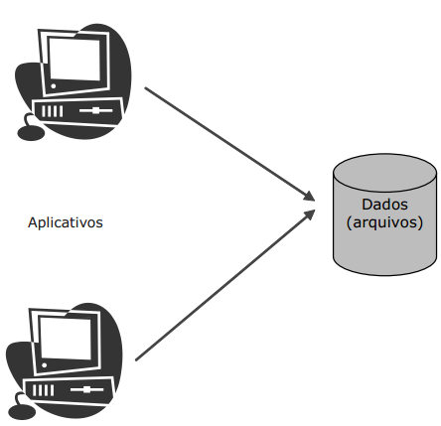
Sistemas de Arquivos
Empreendedorismo
Sistemas de Informações Gerenciais
Sistema de Arquivos
Professor: Euristenho Júnior
euristenhojr@gmail.com

Slide 37
Sistemas de Arquivos
Empreendedorismo
Sistemas de Informações Gerenciais
Sistema de Arquivos
  A manutenção é prejudicada pois a estrutura de arquivos é definida e padronizada no próprio código do aplicativo (Cobol, Clipper, etc);
  O compartilhamento de um arquivo por vários programas apresenta dificuldades para gerenciar o acesso a esses arquivos e seu controle;
  O desenvolvimento de arquivos e programas de um mesmo SO é realizado isoladamente por programadores e linguagens diferentes, causando incompatibilidades no sistema;
  A falta de gerenciamento de acessos concorrentes aos dados e recuperação de dados.
Professor: Euristenho Júnior
euristenhojr@gmail.com

Slide 38

Problema 1: Concorrência no Acesso ao Dado
Empreendedorismo
Sistemas de Informações Gerenciais
?
Arquivo
Professor: Euristenho Júnior
euristenhojr@gmail.com

Slide 39
Problema 2: Segurança
Empreendedorismo
Sistemas de Informações Gerenciais
O meu colega não me deu um pedaço do lanche dele. Vou trollar! LOL!
Acessar os dados do aluno Fulano da Silva armazenados no arquivo.
Remover os dados do aluno Fulano da Silva no arquivo.
Inserir os dados do aluno Fulano da Silva no arquivo.
?
✓
✓
Arquivo
Professor: Euristenho Júnior
euristenhojr@gmail.com

Slide 40
Problema 3: Redundância (e Inconsistência)
Empreendedorismo
Sistemas de Informações Gerenciais
Ih rapaz! O Fulano da Silva trocou de telefone. Vamos atualizar seus dados!
Acessar o telefone do novo vendedor Fulano da Silva.
Inserir os dados pessoais do vendedor Fulano da Silva em vendas.
Atualizar os telefones do vendedor Fulano da Silva no arquivo do RH.
?
Inserir os dados pessoais do vendedor Fulano da Silva no arquivo do RH.
✓
✓
✓
Arquivo de
Vendas
Arquivo do
RH
Professor: Euristenho Júnior
euristenhojr@gmail.com

Slide 41
Sistemas de Arquivos (cont.)
Empreendedorismo
Sistemas de Informações Gerenciais
Portanto, o uso de sistemas de arquivos para armazenar dados apresenta os seguintes problemas:
Redundância e inconsistência, devido ao uso de múltiplos formatos e duplicação de informação em arquivos distintos.
Impossibilidade de acessos concorrentes, uma vez que os arquivos não oferecem suporte a múltiplos usuários.
Isolamento dos dados, ocasionado pela diversidade de formatos e o uso de múltiplos arquivos para armazenar os dados.
Falta de integridade, uma vez que as restrições dos dados acabam implementadas na aplicação e a adição de novas restrições envolve alterações na aplicação.
Falta de segurança, devido à ausência de controle de acesso granular aos dados.
Professor: Euristenho Júnior
euristenhojr@gmail.com

Slide 42
Como resolver esse problema?
Empreendedorismo
Sistemas de Informações Gerenciais
Professor: Euristenho Júnior
euristenhojr@gmail.com

Slide 43
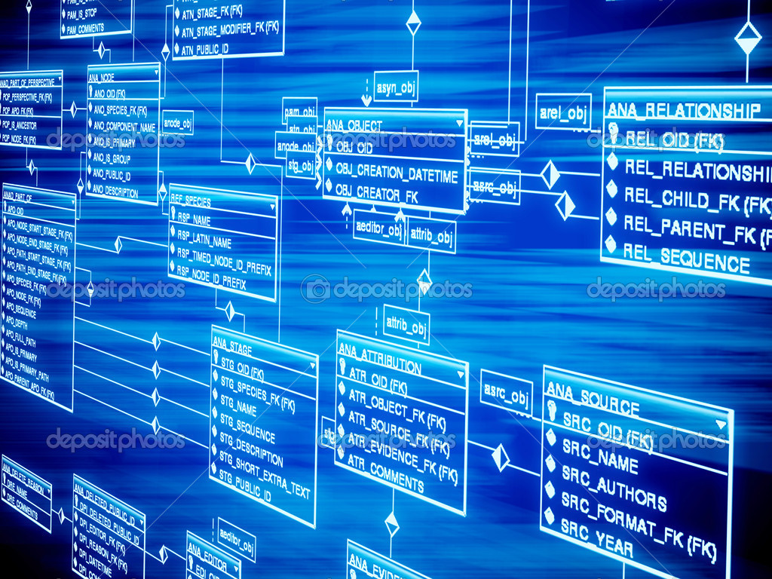
Com o uso de um Banco de Dados!
Empreendedorismo
Sistemas de Informações Gerenciais
Professor: Euristenho Júnior
euristenhojr@gmail.com

Slide 44
Mas o que é um banco de dados?
Empreendedorismo
Sistemas de Informações Gerenciais
Professor: Euristenho Júnior
euristenhojr@gmail.com

Slide 45

Isso é um banco de dados! #sqn
Empreendedorismo
Sistemas de Informações Gerenciais
Professor: Euristenho Júnior
euristenhojr@gmail.com

Slide 46
Banco de Dados
Empreendedorismo
Sistemas de Informações Gerenciais
Um Banco de Dados (BD) consiste em um conjunto (coleção) centralizado de dados inter-relacionados, agrupados internamente de acordo com o seu significado no mundo real.
  Esses dados descrevem fatos e características inerentes aos objetos e eventos envolvidos nos processos do mundo real.
  Um banco de dados sempre atende a um propósito específico: persistir as propriedades do mundo real nos sistemas computacionais.
  Dados são fatos/características que podem ser gravadas e que possuem um significado implícito, este conhecido pelos usuários desses dados.
  Em inglês, conhecido como Database (DB).
Professor: Euristenho Júnior
euristenhojr@gmail.com

Slide 47


Banco de Dados
Empreendedorismo
Sistemas de Informações Gerenciais
Matrícula | Nome | E-mail | Telefone
1234 | Fulano | fulano@email.com | (85) 3222-1111
2345 | Sicrano | sicrano@email.com | (85) 3222-2222
3456 | Beltrano | beltrano@email.com | (85) 3222-3333
4567 | Altrano | altrano@email.com | (85) 3222-4444
... | ... | ... | ...
Banco de Dados
da Universidade
Tabela de
Professores
Código | Nome | Cursos
12 | Estatística | Administração, Sistemas de Informação, Engenharias
14 | Fundamentos de TI | Administração, Engenharias
17 | Algoritmos | Sistemas de Informação, Engenharias
25 | Metodologia Científica | Administração, Sistemas de Informação, Engenharias
... | ... | ...
Tabela de
Alunos
Tabela de
Disciplinas
Professor: Euristenho Júnior
euristenhojr@gmail.com

Slide 48


Banco de Dados (cont.)
Empreendedorismo
Sistemas de Informações Gerenciais
Pode ser uma busca a dados ou operações de manipulação envolvendo dados.
Consulta (Request, Query)
Resultado (Response, Result)
Banco de
Dados
SERVIDOR
Usuário
O resultado de uma consulta pode ser um conjunto de dados ou mensagens de confirmação/erro.
Professor: Euristenho Júnior
euristenhojr@gmail.com

Slide 49
Banco de Dados
Empreendedorismo
Sistemas de Informações Gerenciais
Um banco de dados é projetado, construído e povoado com dados que possuem um objetivo específico.
  Atender a alguma necessidade ou atividade do usuário.
  Os dados são utilizados como fonte para o processamento de dados.
Os dados são consolidados em um ponto central e comum, permitindo suprir diferentes aplicações.
  Ao centralizar os dados em um único repositório, as chances de redundância (repetição) e inconsistência (incoerência) dos dados são reduzidas.
Para garantir a segurança, os bancos de dados possuem uma lista predefinida de usuários e aplicativos que podem acessar esses valores.
  O acesso ao dado é controlado, de acordo com o contexto do usuário que o solicita.
Professor: Euristenho Júnior
euristenhojr@gmail.com

Slide 50
Banco de Dados
Empreendedorismo
Sistemas de Informações Gerenciais
É importante destacar que apenas o agrupamento de dados não caracteriza um banco de dados.
  Ou seja, um conjunto com dados organizados aleatoriamente não pode ser referenciado corretamente como um banco de dados.
  É possível que existam dados que não possam ser agrupados e relacionados.
Exemplos de conjuntos que não são bancos de dados:
  Coisas existentes em um escritório (material, livros, móveis, documentos, etc.);
  Coisas em uma carteira (documentos pessoais, fotos da família, dinheiro, cartões de crédito, talão de cheque, etc);
Professor: Euristenho Júnior
euristenhojr@gmail.com

Slide 51
Por que não chamar de Banco de Informações?
Empreendedorismo
Sistemas de Informações Gerenciais
Professor: Euristenho Júnior
euristenhojr@gmail.com

Slide 52

Banco de Dados (cont.)
Empreendedorismo
Sistemas de Informações Gerenciais
Os computadores armazenam e manipulam dados.
  Através da atividade de Processamento de Dados.
Portanto, o computador não distingue os dados pelo seu significado no mundo real.
  Apenas garante que esses valores serão armazenados e processados corretamente.
  Em outras palavras, os dados possuem significado apenas para seus usuários.
Exemplo: 19/04/1983
Professor: Euristenho Júnior
euristenhojr@gmail.com

Slide 53
Componentes de um Banco de Dados
Empreendedorismo
Sistemas de Informações Gerenciais
Todo banco de dados é composto, basicamente, por 4 (quatro) grandes componentes:
  Dados: Representam os valores que descrevem objetos e fatos do mundo real.
  Índices: Estruturas que agilizam a consulta aos dados.
  Catálogo: Armazena as informações sobre o próprio banco de dados e seus objetos, além de informações estatísticas.
    Conceito conhecido como metadados ou dicionário de dados.
    Exemplos: Nome das tabelas, colunas de cada tabela, definição de índice para uma tabela, etc.
  Fragmentos de código: Fragmentos de instruções que manipulam dados e objetos do banco de dados.
    Exemplos: Procedimentos, Gatilhos, Funções, etc.
Professor: Euristenho Júnior
euristenhojr@gmail.com

Slide 54
Aplicações de Banco de Dados
Empreendedorismo
Sistemas de Informações Gerenciais
Banco
Linhas aéreas
Universidades
Vendas
Revendedores on-line
Indústria
Recursos Humanos
Entre outros...
Professor: Euristenho Júnior
euristenhojr@gmail.com

Slide 55
Qual o tipo de aplicação que gerencia os Bancos de Dados?
Empreendedorismo
Sistemas de Informações Gerenciais
Professor: Euristenho Júnior
euristenhojr@gmail.com

Slide 56
Sistema Gerenciador de Banco de Dados
Empreendedorismo
Sistemas de Informações Gerenciais
Um Sistema Gerenciador de Banco de Dados (SGBD) é um programa que permite criar, manter e administrar bancos de dados.
  SGBD pode ser também o acrônimo para Sistema de Gerenciamento de Banco de Dados (Farinha do mesmo saco).
  Em inglês é chamado de Database Management Systems (DBMS).
Esse software é para propósito geral.
  Em outras palavra, os SGBDs podem ser utilizados para armazenar e gerenciar diferentes tipos de dados, atendendo os mais diversos fins.
Professor: Euristenho Júnior
euristenhojr@gmail.com

Slide 57
Sistema Gerenciador de Banco de Dados
Empreendedorismo
Sistemas de Informações Gerenciais
Os SGBDs fornecem uma maneira de definir, construir, manipular, compartilhar, proteger e manter múltiplos bancos de dados de forma conveniente e eficiente.
  Essas soluções suportam vários usuários, gerenciando as solicitações enviadas por esses usuários.
Embora seja raro, é possível, em alguns casos, desenvolver um SGBD com uma finalidade específica.
  Exemplo: Banco de Dados da Google.
Professor: Euristenho Júnior
euristenhojr@gmail.com

Slide 58
Sistema Gerenciador de Banco de Dados
Empreendedorismo
Sistemas de Informações Gerenciais
São atividades básicas de um SGBD:
  Fornecimento das informações requisitadas pelas diferentes aplicações;
  Otimização da capacidade de consulta/resposta e emissão de relatórios;
  Restrições de acesso aos dados;
  Atualização e manutenção de bancos de dados, com a minimização da inconsistência;
  Fornecimento de recursos de backup e restauração de dados.
Professor: Euristenho Júnior
euristenhojr@gmail.com

Slide 59
Qual a relação entre Banco de Dados e Sistema de Informação?
Empreendedorismo
Sistemas de Informações Gerenciais
Professor: Euristenho Júnior
euristenhojr@gmail.com

Slide 60
Banco de Dados e Sistema de Informação
Empreendedorismo
Sistemas de Informações Gerenciais
Todos os dados criados e manipulados pelos sistemas de informação são armazenados em um banco de dados.
  Este controlado por um SGBD.
Os sistemas de informação, por sua vez, utilizam esses dados e as relações entre seus componentes para gerar e manipular informações.
  Em outras palavras, os dados armazenados nesses bancos são utilizados durante a execução de eventos do negocio e como auxilio no processo de tomada de decisão.
A combinação dos bancos de dados com as aplicações que acessam e manipulam esses dados constituem o sistema de banco de dados.
Professor: Euristenho Júnior
euristenhojr@gmail.com

Slide 61
Sistema de Banco de Dados
Empreendedorismo
Sistemas de Informações Gerenciais
SISTEMA DE
BANCO DE DADOS
Aplicação
SOFTWARE
SGBD
Processamento de Consultas
Gerenciador de Armazenamento
Definição dos Dados
Banco de Dados
Professor: Euristenho Júnior
euristenhojr@gmail.com

Slide 62
Visão Abstrata dos Dados
Empreendedorismo
Sistemas de Informações Gerenciais
Conforme visto anteriormente, um sistema de banco de dados é formado por um ou mais repositórios de dados, administrados por um conjunto de programas responsáveis pelo acesso e manipulação dos dados contidos nessas bases.
  Nesses sistemas, os dados são consumidos por diferentes tipos de aplicações, em diferentes ambientes e por diversos tipos de dispositivos.
Portanto, faz-se importante garantir a integração desse sistema com essas soluções.
Nesse sentido, os sistemas de banco de dados implementam o importante conceito de visão abstrata dos dados.
  Responsável por ocultar os detalhes acerca das estruturas físicas e lógicas utilizadas para armazenar e acessar os dados.
  O sistema de banco de dados torna-se uma caixa preta para a aplicação, uma vez que não há necessidade de conhecimentos sobre o banco de dados para recuperar dados.
Professor: Euristenho Júnior
euristenhojr@gmail.com

Slide 63
Visão Abstrata dos Dados
Empreendedorismo
Sistemas de Informações Gerenciais
Portanto, a abstração proposta pelo sistema de banco de dados possibilita a independência de dados e da operação em relação aos programas que se conectam a esse sistema.
  A independência de dados refere-se ao recurso do sistema de banco de dados de definir e armazenar a estrutura dos arquivos de dados no catálogo do SGBD, separadamente das aplicações que acessam essas estruturas.
  Independência da operação refere-se a autonomia do fluxo de processamento de requisições em relação à interface utilizada pelas aplicações durante o acesso.
    Em outras palavras, as aplicações utilizarão sempre uma interface simplificada para enviar suas solicitações, ficando a cargo do sistema de banco de dados implementar (executar) essas requisições da forma que for conveniente.
Professor: Euristenho Júnior
euristenhojr@gmail.com

Slide 64
Visão Abstrata dos Dados
Empreendedorismo
Sistemas de Informações Gerenciais
Nesse contexto, o sistema de banco de dados implementa a abstração de dados através da definição de três níveis/esquemas:
  Físico (Interno): Considerado o nível mais baixo, é responsável por descrever em detalhes as estruturas de armazenamento físico do banco de dados.
  Lógico (Conceitual): Nível intermediário, nele são descritas todas as propriedades referentes aos dados contidos no sistema, como as estruturas lógicas utilizadas para armazenamento e os relacionamentos entre os dados.
  Visão (Externo): Nível mais próximo ao usuário, descreve as partes do banco de dados que são de interesse de usuários e que, portanto, estarão visíveis para eles. Com isso, detalhes do banco de dados são ocultados para fins de segurança, além de simplificar o acesso e manipulação dos dados a esses usuários.
Professor: Euristenho Júnior
euristenhojr@gmail.com

Slide 65

Visão Abstrata dos Dados
Empreendedorismo
Sistemas de Informações Gerenciais
Esquema Externo
Mapeamento
Externo/Conceitual
Esquema Conceitual
Visão 1
Mapeamento
Conceitual/Interno
Visão 2
Usuário A
Esquema Físico
Visão 3
Visão 4
...
Usuário B
Professor: Euristenho Júnior
euristenhojr@gmail.com

Slide 66
Visão Abstrata dos Dados
Empreendedorismo
Sistemas de Informações Gerenciais
Ao implementar diferentes níveis de abstração, o sistema de banco de dados possibilita a independência de dados entre esses esquemas.
  Ou seja, é possível alterar um nível sem impactar os níveis superiores.
  Alterações nos níveis inferiores não são obrigatórias.
Dois tipos:
  Independência lógica de dados: É possível alterar o esquema conceitual do banco de dados sem afetar as visões nem aplicativos.
    Exemplo: Adição de campos em uma tabela.
  Independência física de dados: É possível alterar o esquema físico sem modificar as estruturas lógicas definidas.
    Exemplo: Particionamento de uma tabela entre unidades de disco.
Professor: Euristenho Júnior
euristenhojr@gmail.com

Slide 67
Conteúdo versus Estrutura
Empreendedorismo
Sistemas de Informações Gerenciais
Com base no que foi apresentado, é possível observar que um banco de dados é formado por duas partes:
  Os dados armazenados nesse repositório; e,
  As estruturas (lógica e física) que definem como esses dados são armazenados.
Na perspectiva de banco de dados, todo o conteúdo de uma base recebe o nome de instância, enquanto o projeto estrutural do banco de dados recebe o nome de esquema.
Professor: Euristenho Júnior
euristenhojr@gmail.com

Slide 68
Instâncias e Esquemas
Empreendedorismo
Sistemas de Informações Gerenciais
Instância
O conteúdo real do banco de dados em um determinado instante no tempo.
Consiste nos dados propriamente ditos, aqueles que estão armazenado na base de dados.
As solicitações do usuário envolvendo acesso e/ou modificação dos dados manipulam a instância.
Normalmente realizadas através dos aplicativos.
Esquema
Consiste nas estruturas lógica (organização dos dados) e física (estruturas de armazenamento) de um banco de dados.
É composto pelos projetos estruturais que definem como os dados serão armazenados e descrevem possíveis relacionamentos entre esses dados.
Os requisitos levantados durante o projeto de banco de dados são utilizados como base para modelar essas estruturas.
São realizadas pelo profissional de dados.
Professor: Euristenho Júnior
euristenhojr@gmail.com

Slide 69
Mas como descrever a estrutura de um banco de dados?
Empreendedorismo
Sistemas de Informações Gerenciais
Professor: Euristenho Júnior
euristenhojr@gmail.com

Slide 70
Modelo de Dados
Empreendedorismo
Sistemas de Informações Gerenciais
Um modelo de dados consiste em uma coleção de conceitos e diretivas responsáveis por descrever as estruturas de um banco de dados.
  Um modelo oferece os meios necessários para implementar a abstração de dados.
Em um modelo, as seguintes características de um banco de dados são descritas:
  Tipo e formato dos dados;
  Relacionamento entre os dados;
  Semântica dos dados; e,
  Restrições dos dados.
Em outras palavras, um modelo possibilita ao profissional de dados representar o esquema de um banco conforme as regras estabelecidas pelo modelo adotado.
Professor: Euristenho Júnior
euristenhojr@gmail.com

Slide 71

Modelo de Dados
Empreendedorismo
Sistemas de Informações Gerenciais
Modelos de Dados (conceitual)
  Entidade-Relacionamento (ER)
  Orientado a Objetos (OO)
Modelos de Dados (lógicos)
  Redes
  Hierárquico
  Relacional
  Objeto-relacional
  Orientado a Objetos
Semi-estruturados
- XML
Não estruturados
Professor: Euristenho Júnior
euristenhojr@gmail.com

Slide 72
Empreendedorismo
Sistemas de Informações Gerenciais
Exemplo das Informações em um
Banco de Dados
nome rua cidade conta saldo
José Figueiras Campinas 900 55
João Laranjeiras Campinas 556 1.000
João Laranjeiras Campinas 647 5.366
Antônio Ipê São Paulo 647 5.366
Antônio Ipê São Paulo 801 10.533
Professor: Euristenho Júnior
euristenhojr@gmail.com

Slide 73
O Modelo de Redes
Empreendedorismo
Sistemas de Informações Gerenciais
Os dados são representados por coleções de
registros e os relacionamentos por elos
José
Figueiras
Campinas
900
55
556
1.000
João
Laranjeiras
Campinas
647
5.366
Antônio
Ipê
São Paulo
801
10.533
Clientes Contas
Professor: Euristenho Júnior
euristenhojr@gmail.com

Slide 74
O Modelo Hierárquico
Empreendedorismo
Sistemas de Informações Gerenciais
Os dados e relacionamentos são representados por registros e ligações, respectivamente.
Os registros são organizados como coleções arbitrárias de árvores.
José
Figueiras
Campinas
Antônio
Ipê
São Paulo
João
Laranjeiras
Campinas
556
1.000
647
5.366
900
55
647
5.366
801
10.533
Professor: Euristenho Júnior
euristenhojr@gmail.com

Slide 75
O Modelo Relacional
Empreendedorismo
Sistemas de Informações Gerenciais
Tabela Cliente (dados)‏
cód-cliente nome rua cidade
015 José Figueiras Campinas
021 João Laranjeiras Campinas
037 Antônio Ipê São Paulo
Tabela Conta (dados)‏
nro-conta saldo
900 55
556 1.000
647 5.366
801 10.533
cód-cliente nro-conta
015 900
021 556
021 647
037 647
037 801
Tabela Cliente-Conta (relacionamento)‏
Professor: Euristenho Júnior
euristenhojr@gmail.com

Slide 76
Diferença entre os Modelos
Empreendedorismo
Sistemas de Informações Gerenciais
O modelo relacional não usa ponteiros ou ligações
O modelo relacional relaciona registros a partir de valores do registro
Professor: Euristenho Júnior
euristenhojr@gmail.com

Slide 77
Arquiteturas
Empreendedorismo
Sistemas de Informações Gerenciais
Graças à independência oferecida pelo uso da abstração no sistema de banco de dados, é possível a configuração de diferentes ambientes para a inserção e o consumo de dados.
  A distribuição dos diferentes componentes envolvidos no funcionamento de um sistema de software é chamado de arquitetura.
Portanto, a arquitetura propõe como dados, aplicação e interface de um sistema estarão distribuídos fisicamente em um ambiente de TI.
  Influenciando assim como o processamento de dados será efetuado.
Dentre as diversas arquiteturas existentes, a arquitetura mais comum é conhecida como três camadas.
  Também conhecida como N camadas, quando uma ou mais camadas são divididas em outras camadas.
Professor: Euristenho Júnior
euristenhojr@gmail.com

Slide 78
Arquitetura em Três Camadas
Empreendedorismo
Sistemas de Informações Gerenciais
Apresentação: Representa os programas instalados no computador do usuário para acesso às aplicações. Esses programas podem ser softwares convencionais, páginas na web ou aplicativos móveis.
Aplicação: Representam as regras do negócio, determinando a forma como os dados serão processados e utilizados.
Dados: Nesta camada residem todos os dados que fundamentam as informações necessárias para o funcionamento do negócio.
Professor: Euristenho Júnior
euristenhojr@gmail.com

Slide 79


Arquitetura em Três Camadas
Empreendedorismo
Sistemas de Informações Gerenciais
Bancos de Dados
Banco de Dados
Aplicação
Apresentação
Camada responsável pelo armazenamento dos dados pertencentes ao negócio.
Camada responsável pela execução das operações de manipulação e análise dos dados.
Camada responsável pela interação e pela exibição do resultado das solicitações do usuário.
Professor: Euristenho Júnior
euristenhojr@gmail.com

Slide 80

Resumo
Empreendedorismo
Sistemas de Informações Gerenciais
Processamento de Dados
Sistemas de Arquivos
Sistemas de Banco de Dados
Abstração e Modelos de Dados
Arquitetura
Professor: Euristenho Júnior
euristenhojr@gmail.com

Slide 81




Empreendedorismo
Sistemas de Informações Gerenciais
https://www.postgresql.org/
https://www.pgadmin.org/download/source.php
http://www.sqlpower.ca/page/architect_download_os
Professor: Euristenho Júnior
euristenhojr@gmail.com

Slide 82
Referências
TANENBAUM, ANDREW S. Organização Estruturada de Computadores. 5 ta. Edição. Editora Pearson. 2011.
STALLINGS WILLIAM. Estrutura e Organização de Computadores. 5 ta.
Edição. Editora Pearson. 2004.
BROOKSHEAR GLENN J. Ciência da Computação – Uma visão abrangente. 5 ta. Edição. Editora Bookman. 2000.
Prof. Euristenho Júnior

